Slide 1
1.离散型随机变量的均值与方差
若离散型随机变量X的分布列为
第3课时 离散型随机变量的均值与方差
基础知识 自主学习
X | x₁ | x₂ | … | x_{i} | … | x_{n}
P | p₁ | p₂ | … | p_{i} | … | p_{n}

Slide 2
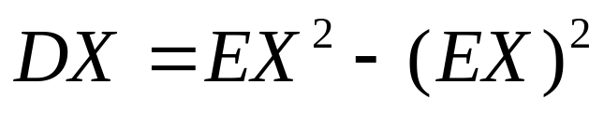
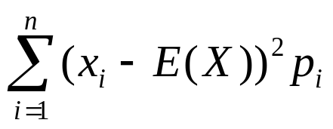
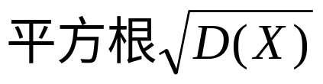
(1)均值
称E(X)=_______________________为随机变量X的均
值或_________,它反映了离散型随机变量取值的____
______.
(2)方差
称D(X)= 为随机变量X的方差,它刻画
了随机变量X与其均值E(X)的_____________,其____
_____________为随机变量X的标准差.
x₁p₁+x₂p₂+…+x_{i} p_{i}+…+x_{n} p_{n}
数学期望
平均
水平
平均偏离程度
算术

Slide 3
2.均值与方差的性质
(1)E(aX+b)=__________.
(2)D(aX+b)=________.(a,b为常数)
3.两点分布与二项分布的均值、方差
(1)若X服从两点分布,则E(X)=p,D(X)=_______.
(2)若X~B(n,p),则E(X)=____,D(X)=_________.
aE(X)+b
a²D(X)
p(1-p)
np
np(1-p)

Slide 4




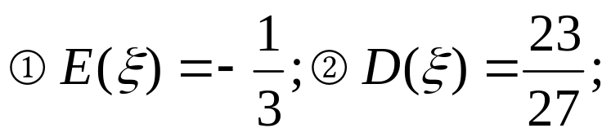
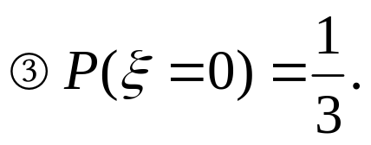

基础自测
1.已知 的分布列
则在下列式子中：
正确的个数是 ( )
A.0 B.1 C.2 D.3
 | -1 | 0 | 1
P
①③

Slide 5
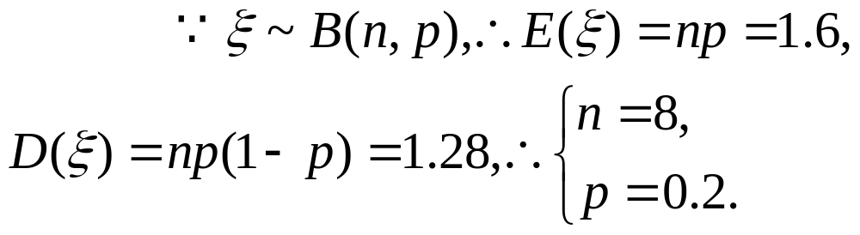
2.设随机变量 则
( )
A.n=8,p=0.2 B.n=4,p=0.4
C.n=5,p=0.32 D.n=7,p=0.45
解析
A

Slide 6


3.已知某一随机变量 的概率分布列如下,且
=6.3,则a的值为 ( )
A.5 B.6 C.7 D.8
解析 由分布列性质知：0.5+0.1+b=1,∴b=0.4.
∴ =4×0.5+a×0.1+9×0.4=6.3.∴a=7.
C
 | 4 | a | 9
P | 0.5 | 0.1 | b

Slide 7

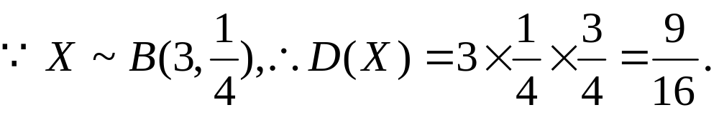
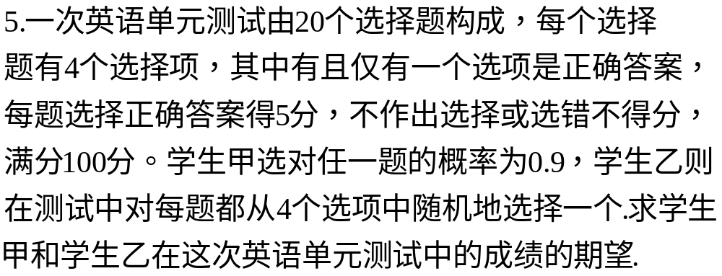
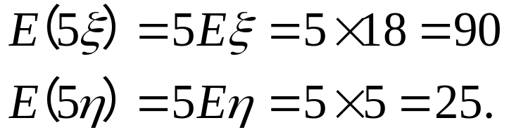
4.有一批产品,其中有12件正品和4件次品,从中有放
回地任取3件,若X表示取到次品的次数,则D(X)=
______.

Slide 8
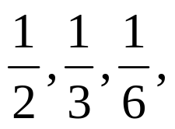
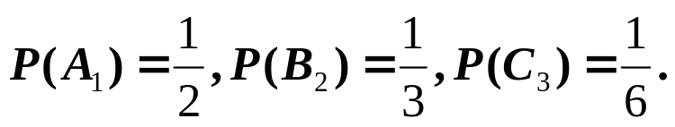
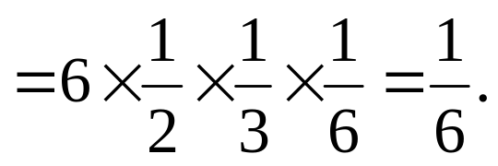
题型分类 深度剖析
1.为拉动经济增长,某市决定新建一批重点工程,分为基础
设施工程、民生工程和产业建设工程三类,这三类工程所
含项目的个数分别占总数的 现有3名工人独立地
从中任选一个项目参与建设.
(1)求他们选择的项目所属类别互不相同的概率；
解：记第i名工人选择的项目属于基础设施工程、民
生工程和产业建设工程分别为事件A_{i}、B_{i}、C_{i},i=1,2,
3.由题意知A₁,A₂,A₃相互独立,B₁,B₂,B₃相互独立,
C₁,C₂,C₃相互独立,A_{i} ,B_{j} ,C_{k}(i、j、k=1,2,3且i ,j、k
互不相同)相互独立,且
(1)他们选择的项目所属类别互不相同的概率
P=3！P(A₁B₂C₃)=6P(A₁)P(B₂)P(C₃)

Slide 9

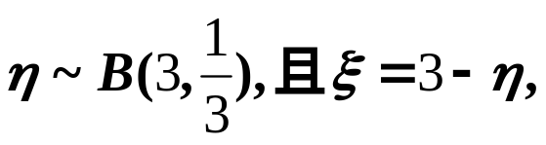
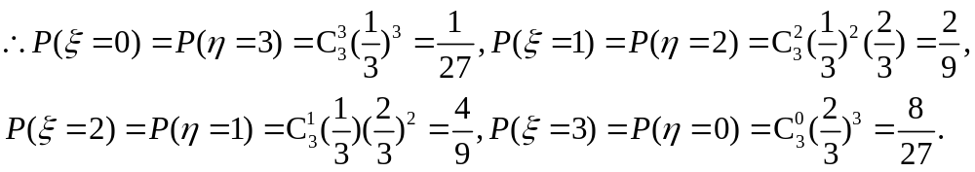
1.为拉动经济增长,某市决定新建一批重点工程,分为基础
设施工程、民生工程和产业建设工程三类,这三类工程所
含项目的个数分别占总数的 现有3名工人独立地
从中任选一个项目参与建设.
(2)记 为3人中选择的项目属于基础设施工程或产
业建设工程的人数,求 的分布列及数学期望.
(2)设3名工人中选择的项目属于民生工程的人数为
η,由已知,

Slide 10




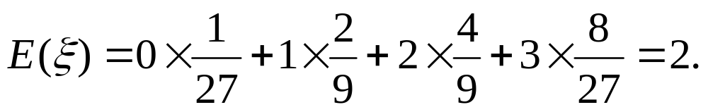
故 的分布列是
的数学期望
(1)求离散型随机变量的均值与方差关键
是确定随机变量的所有可能值,写出随机变量的分布
列,正确运用均值、方差公式进行计算.
(2)要注意观察随机变量的概率分布特征，若属二项
分布的,可用二项分布的均值与方差公式计算,则更为
简单.
 | 0 | 1 | 2 | 3
P
探究提高

Slide 11
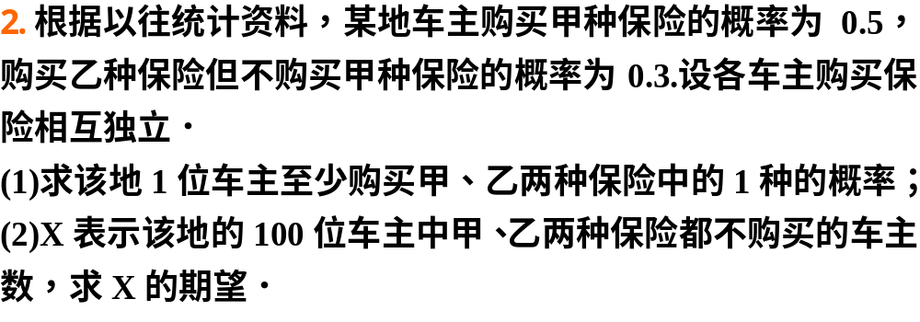



解：记A表示事件：该地的1位车主购买甲种保险；
B表示事件：该地的1位车主购买乙种保险不购买甲种保险；
C表示事件：该地的1位车主至少购买甲、乙两种保险中的1种；
D表示事件：该地的1位车主甲、乙两种保险都不购买；

Slide 12
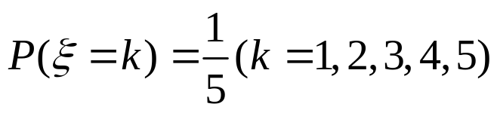




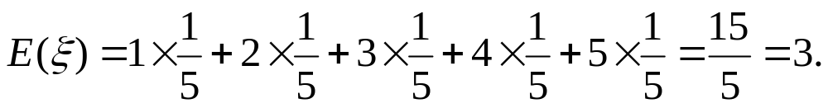
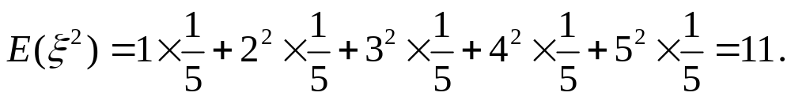


3.设随机变量 具有分布,
求,
解：
探究提高 ξ是随机变量,则η=f(ξ)一般仍是随机
变量,在求η的期望和方差时，熟练应用期望和方差
的性质,可以避免再求η的分布列带来的繁琐运算.

Slide 13
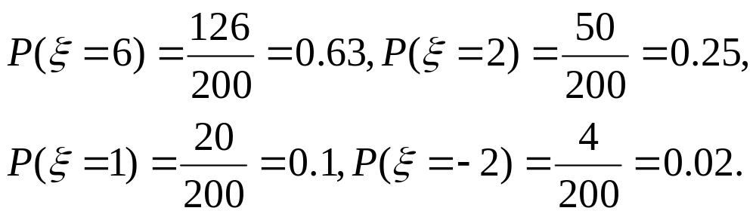
均值与方差的实际应用
4.(08广东理17)随机抽取某厂的某种产 品200件，经质检，其
中有一等品126件、二等品50件、三等品20件、次品4件.已知生
产1件一、二、三等品获得的利润分别为6万元、2万元、1万元,
而1件次品亏损2万元.设1件产品的利润(单位:万元)为ξ.
(1)求ξ的分布列； (2)求1件产品的平均利润(即ξ的数学期望)
解 (1)ξ的所有可能取值有6,2,1,-2.
故ξ的分布列为
(2)E(ξ)=6×0.63+2×0.25+1×0.1+(-2)×0.02=4.34(万元).
 | 6 | 2 | 1 | -2
P | 0.63 | 0.25 | 0.1 | 0.02

Slide 14
均值与方差的实际应用
4.(08广东理17)随机抽取某厂的某种产 品200件，经质检，其
中有一等品126件、二等品50件、三等品20件、次品4件.已知生
产1件一、二、三等品获得的利润分别为6万元、2万元、1万元,
而1件次品亏损2万元.设1件产品的利润(单位:万元)为ξ.
(3)经技术革新后,仍有四个等级的产品,但次品率降 为1%,一等
品率提高为70%.如果此时要求1件产品的平均利润不小于4.73万
元,则三等品率最多是多少？
(3)设技术革新后的三等品率为x，则此时1件产品的 平均利润为E(ξ)=6×0.7+2×(1-0.7-0.01-x)+x+(-2)×0.01=4.76-x(0≤x≤0.29),依题意,知E(ξ)≥4.73,即4.76-x≥4.73,解得x≤0.03.所以三等品率最多为3%.

Slide 15
探究提高
解决此类题目的关键是正确理解随机变 量取每一个值所
表示的具体事件,求得该事件发生的概率,本题第
(3)问充分利用了分布列的性质p₁+p₂+…+p_{i}+…p_{n}=1.

Slide 16
1.期望与方差的常用性质.掌握下述有关性质，会给
解题带来方便:
(1)E(aξ+b)=aE(ξ)+b;
E(ξ+η)=E(ξ)+E(η);
D(aξ+b)=a²D(ξ);
(2)若ξ~B(n,p),则E(ξ)=np,D(ξ)=np(1-p).
思想方法 感悟提高
方法与技巧

Slide 17
2.基本方法
(1)已知随机变量的分布列求它的期望、方差和标准
差,可直接按定义(公式)求解；
(2)已知随机变量ξ的期望 、方差,求ξ的线性函数
η=aξ+b的期望、方差和标准差，可直接用ξ的期
望、方差的性质求解；
(3)如能分析所给随机变量，是服从常用的分布(如
两点分布、二项分布等),可直接利用它们的期望、
方差公式求解.

Slide 18
1.在没有准确判断概率分布模型之前不能乱套公式.
2.对于应用问题,必须对实际问题进行具体分析,一般
要将问题中的随机变量设出来,再进行分析,求出随
机变量的概率分布,然后按定义计算出随机变量的期
望、方差或标准差.
失误与防范

